Slide 1

Яндекс проект: Редактор Изображений
Выполнил: Бердников Александр Дмитриевич

Slide 2
Задача проекта
Проект задумывался как мини-редактор логотипов.
В итоге уложиться в конечные сроки получилось.

Slide 3
Технологии

Slide 4
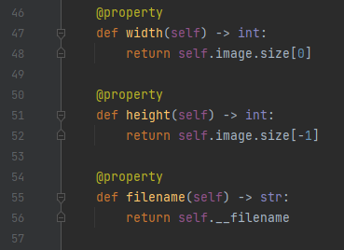
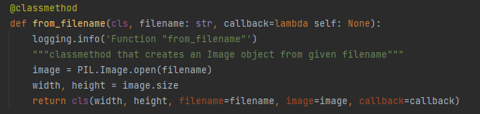
Изученные технологии
Из изученных технологий стоит отметить проектирование классов, а также наличие декораторов. Так, функция from_filename создает объект класса Image из полученного filename.

Slide 5
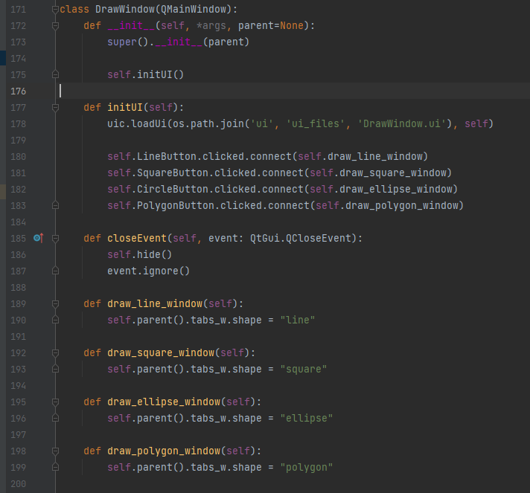
На этом скриншоте изображен класс DrawWindow. В методе initUI мы загружаем дизайн, подключаем кнопки, переопределяем метод closeEvent, чтобы после закрытия окно пряталось. Также мы переопределяем функции, необходимые для рисования. Эти функции изменяют значение переменной shape в экземпляре класса TabsW.

Slide 6
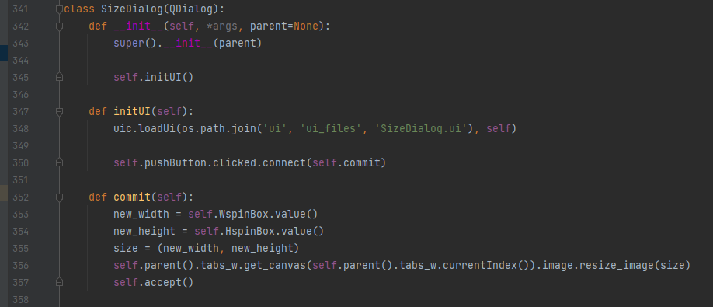
Класс SizeDialog это единственный дополнительный класс, который наследуется от QDialog, это именно диалог, из-за того, что было оптимальным решением создавать это окно, как Qdialog with buttons. Поэтому, функция commit по нажатию на кнопку OK получает информацию из spinbox’ов и применяет метод resize_image с указанными параметрами.

Slide 7
Неизученные Технологии

Slide 8
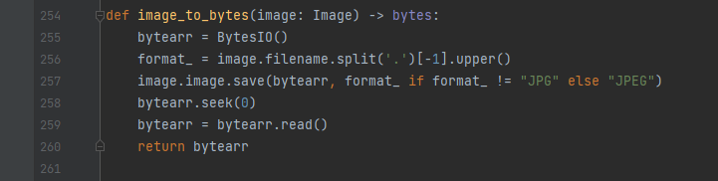
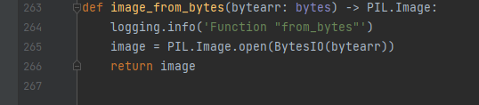
Из неизученных технологий стоит отметить type hints.
Работу с библиотекой io.

Slide 9
Дизайн

Slide 10
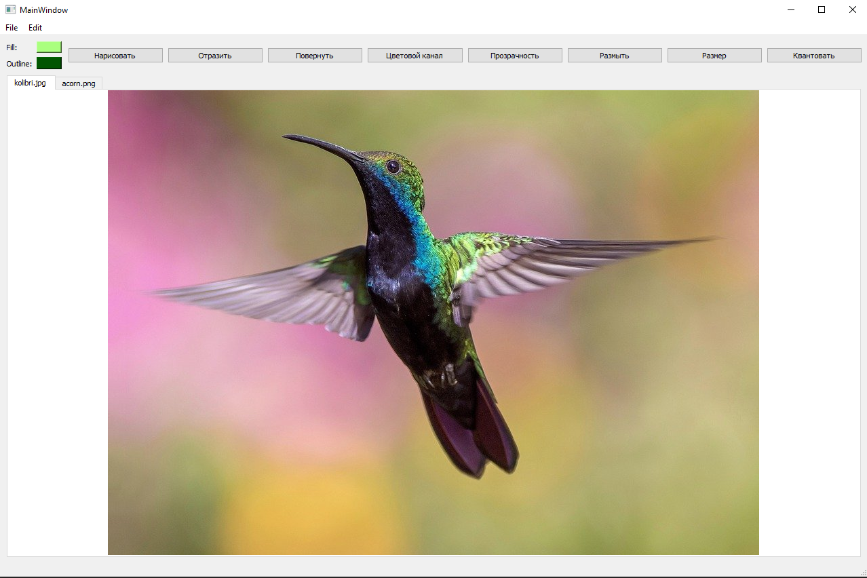
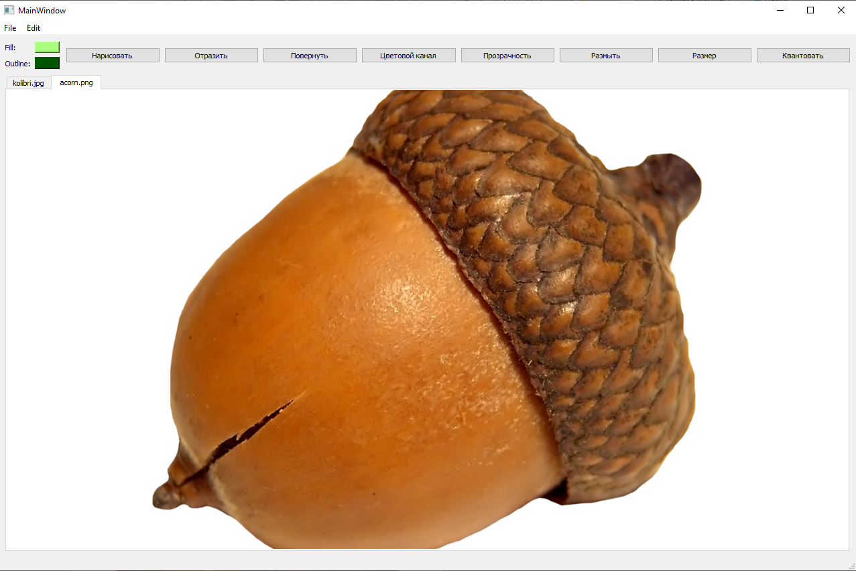
Пожалуй, самое примечательное – это работа с несколькими изображениями, при помощи QTabWidget

Slide 11
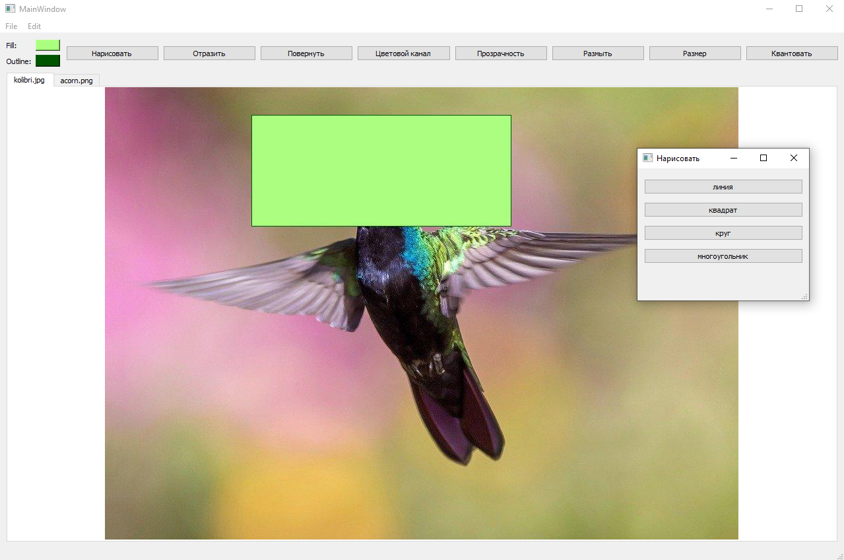
Программа позволяет рисовать графические примитивы на фото по заданным мышью координатам. С выбранными цветами Fill и Outline.

Slide 12
База Данных

Slide 13
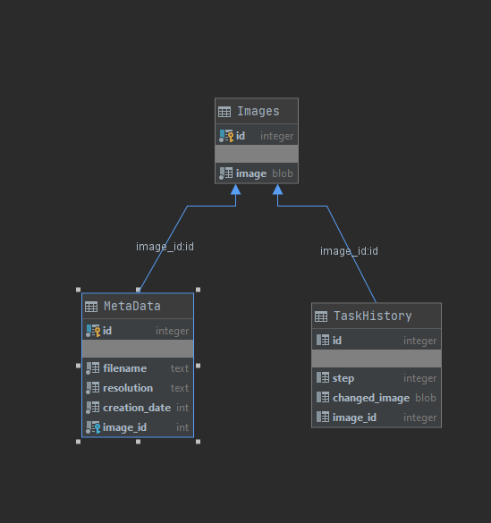
Схема связей в БД:

Slide 14



Работа с БД позволяет сохранять различную информацию, а именно: имя файла, разрешение картинки в формате «1200x800», данные о создании, открытии фото в формате timestamp в таблицу MetaData.
Еще есть возможность открывать недавно открытые изображения во вкладке File.
Также у БД в этом проекте есть более важная роль – реализовывать методы undo (ctrl + z) и redo (ctrl + shift + z)

Slide 15
Спасибо за внимание.

